Slide 1
О кибернетическом механизме обеспечения самоуправления в
природных системах: глобальная эволюция и Большая история
Гринченко Сергей Николаевич
доктор технических наук, профессор,
главный научный сотрудник Института проблем информатики Федерального исследовательского центра «Информатика и управление» РАН
sgrinchenko@ipiran.ru http://www.ipiran.ru/info/?grinchenko

Slide 2
В качестве универсального мультидисциплинарного механизма обеспечения самоуправления в процессах глобальной эволюции природных систем в ходе Большой истории предложено использовать кибернетический механизм иерархической адаптивной поисковой оптимизации (случайного поиска) целевых критериев энергетического характера, с ограничениями типа равенств и неравенств, поскольку «механизмы случайного поиска… свойственны природе нашего мира на всех уровнях его проявления и организации. И, во всяком случае, могут служить удобной и конструктивной моделью этих процессов» [Растригин, 1979].

Slide 3
Поисковые активности этого поисково-оптимизацион-ного контура на всех ярусах иерархии реализует собственно активность всего сущего – «движение материи», целевые критерии «скрыты» в экстремальных (вариационных) принципах энергетического характера.
Так, по мнению Н.Н.Моисеева, «любые законы нежи-вого мира – вариационные принципы, из которых следу-ют законы сохранения в механике, электродинамике и других областях физики, второй закон термодинамики, закон минимума диссипации энергии и многие другие, описываемые в терминах «эволюционной теории» в широком смысле, поскольку все эти законы являются, по сути дела, тем или иным отбором реальных движений, реальных траекторий из числа виртуальных, т.е. мыслен-но возможных» [1986] и «по-видимому, всю историю развития жизни на земле можно было бы изложить на языке многокритериальной оптимизации» [1987].
3

Slide 4
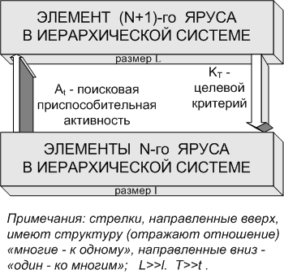
4

Slide 5
Параметризация пространственных и временных характеристик процесса моделирования иерархических структур и глобальных эволюций природных систем проведена на основе использования числового ряда Жирмунского-Кузьмина - геометрической прогрессии со знаменателем е^{е}=15,15426... , выявленной ими при исследовании критических уровней в процессах развития биологических систем.

Slide 6
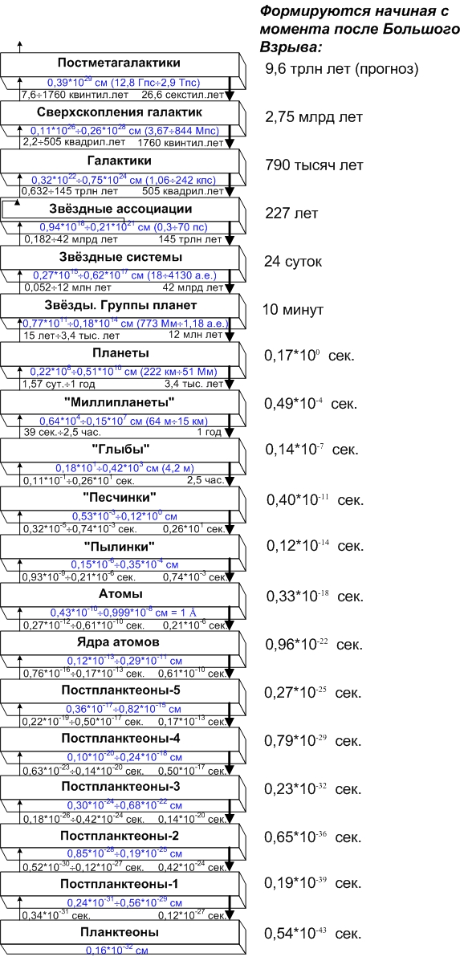
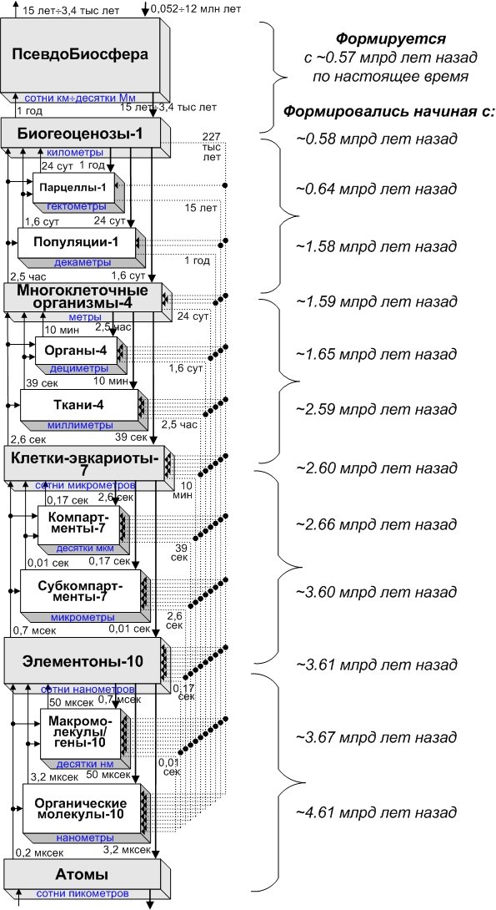
6

Slide 7
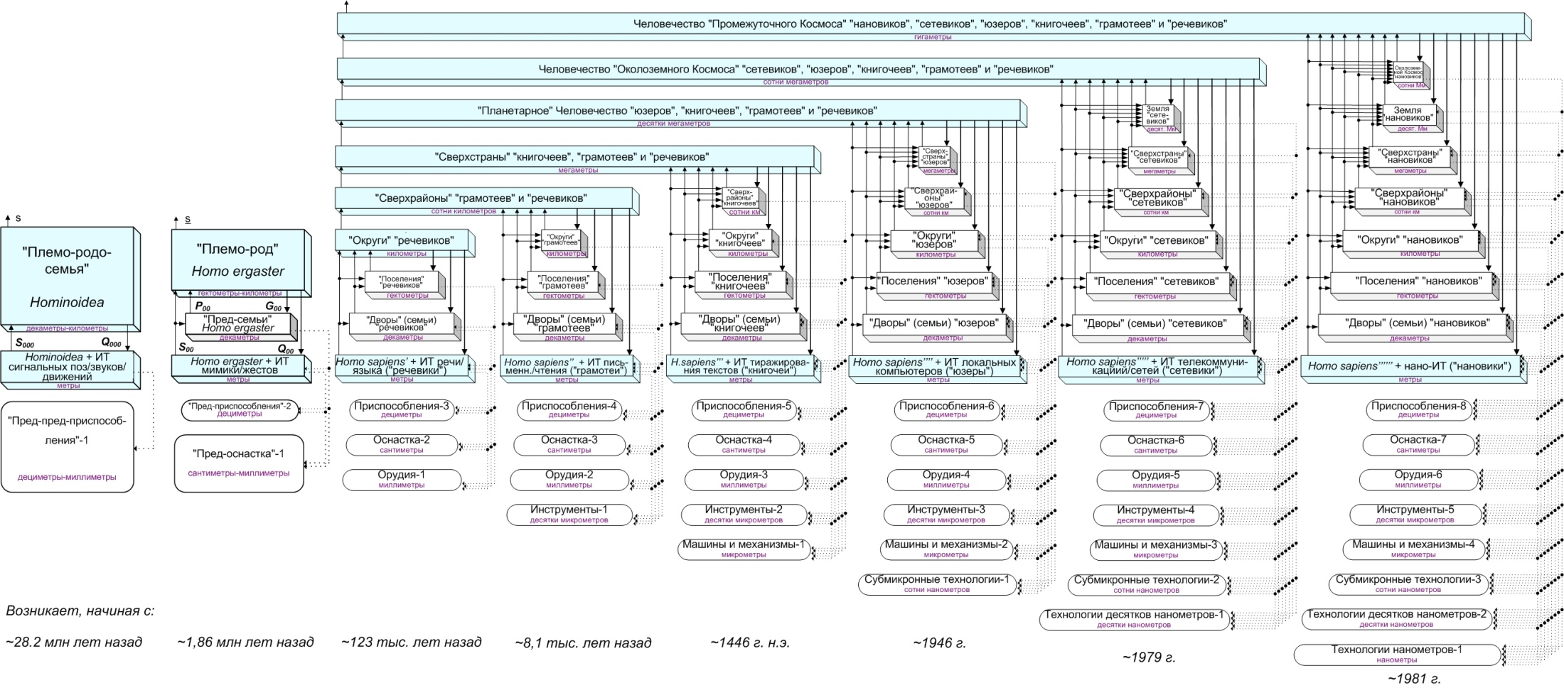
7

Slide 8
Наблюдаемые в реальности процессы глобальной эволюции жизни на Земле и Человечества – непосредственные составляющие реализации большой истории мироздания – позволяют поставить вопрос о причинах этого феномена.
С кибернетических позиций, в роли такой причины выступает имманентное свойство стремления природных систем к максимуму энергетической эффективности процесса её самоуправления.
..
8

Slide 9
При принятии этого положение возникает эффективная трактовка продуктивности и универсальности кибернетического механизма (иерархической адаптивной поисковой оптимизации целевых критериев энергетического характера, с ограничениями типа равенств и неравенств) реализации весьма сложных процессов самоуправления в Мироздании, глобальной эволюции и Большой истории.
9

Slide 10
Более того, тот факт, что этот междисциплинарный механизм обеспечивает процессы именно самоуправления во всех трёх составляющих Природы – неживой, живой и личностно-производственно-социальной, – выводит феномен самоуправления на центральное место среди различных модельных представлений о закономерностях Большой истории как единого целого.
10

Slide 11


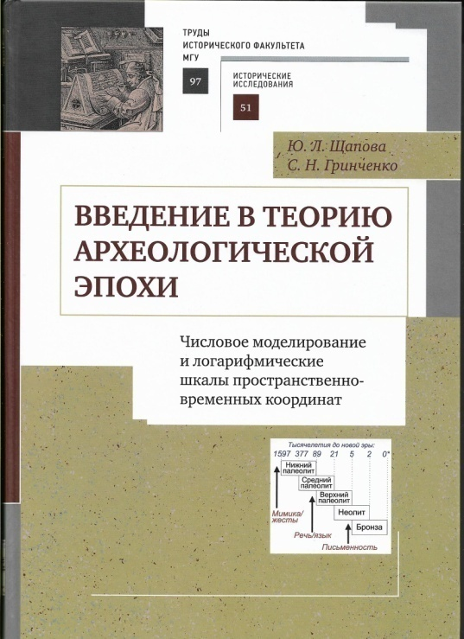
Гринченко С.Н. Системная память живого (как основа его метаэволюции и периодической структуры). М.: ИПИРАН, Мир, 2004. 512 с. - см. также http://www.ipiran.ru/grinchenko/text.shtml
Гринченко С.Н. Метаэволюция (систем неживой, живой и социально-технологической природы). М.: ИПИРАН, 2007. 456 с. - см. также http://www.ipiran.ru/grinchenko/book_2/text.shtml
Щапова Ю.Л., Гринченко С.Н. Введение в теорию археологической эпо-хи: числовое моделирование и логарифмические шкалы пространственно-временных координат. М.: Исторический факультет Моск. Ун-та, Федеральный исслед. центр «Информатика и управление» РАН. 2017. 236 с. – см также http://www.hist.msu.ru/upload/iblock/03f/45831.pdf
11
Notes:
11

